Slide 1
Temmuz Ayı İhracat Verileri
Basın Bülteni Sunumu
1 Ağustos 2014

Slide 2
2014 TEMMUZ AYI
İHRACAT RAKAMLARI (’000 $)
 | TEMMUZ
SEKTÖRLER | 2013 | 2014 | Değ. (%) | Pay (14)(%)
I. TARIM | 1.686.788 | 1.535.972 | -8,9 | 12,2
A. BİTKİSEL ÜRÜNLER | 1.132.120 | 983.609 | -13,1 | 7,8
B. HAYVANSAL ÜRÜNLER | 164.866 | 177.721 | 7,8 | 1,4
C. AĞAÇ VE ORMAN ÜRÜNLERİ | 389.803 | 374.643 | -3,9 | 3,0
II. SANAYİ | 10.421.302 | 10.597.288 | 1,7 | 84,5
A. TARIMA DAYALI İŞLENMİŞ ÜRÜNLER | 1.038.070 | 1.055.129 | 1,6 | 8,4
B. KİMYEVİ MADDELER VE MAM. | 1.529.671 | 1.581.091 | 3,4 | 12,6
C. SANAYİ MAMULLERİ | 7.853.560 | 7.961.068 | 1,4 | 63,5
III. MADENCİLİK | 445.448 | 405.610 | -8,9 | 3,2
T O P L A M | 12.553.538 | 12.538.870 | -0,1 | 100,0

Slide 3
2014 TEMMUZ AYI
ANA SEKTÖRLERİN KIRILIMLARI

Slide 4
2014 OCAK-TEMMUZ DÖNEMİ
İHRACAT RAKAMLARI (‘000 $)
 | OCAK – TEMMUZ
SEKTÖRLER | 2013 | 2014 | Değ. (%) | Pay (14)(%)
I. TARIM | 11.827.662 | 12.479.188 | 5,5 | 13,5
A. BİTKİSEL ÜRÜNLER | 8.250.784 | 8.517.159 | 3,2 | 9,2
B. HAYVANSAL ÜRÜNLER | 1.107.606 | 1.315.947 | 18,8 | 1,4
C. AĞAÇ VE ORMAN ÜRÜNLERİ | 2.469.272 | 2.646.082 | 7,2 | 2,9
II. SANAYİ | 69.048.000 | 73.337.701 | 6,2 | 79,1
A. TARIMA DAYALI İŞLENMİŞ ÜRÜNLER | 7.107.318 | 7.605.362 | 7,0 | 8,2
B. KİMYEVİ MADDELER VE MAM. | 10.045.641 | 10.476.355 | 4,3 | 11,3
C. SANAYİ MAMULLERİ | 51.895.041 | 55.255.984 | 6,5 | 59,6
III. MADENCİLİK | 2.948.552 | 2.777.722 | -5,8 | 3,0
T O P L A M (TİM) | 83.824.214 | 88.594.611 | 5,7 | 95,6
İhracatçı Birlikleri Kaydından Muaf İhracat* | 3.863.979 | 4.116.812 | 6,5 | 4,4
T O P L A M (TÜİK+TİM)* | 87.688.194 | 92.711.423 | 5,7 | 100,0
* Ocak-Haziran dönemi için TUİK, Temmuz ayı için sadece TİM mal ihracatı verileri kullanılmıştır.

Slide 5
SON 12 AYLIK DÖNEMDE
İHRACAT RAKAMLARI (‘000 $)
 | SON 12 AYLIK
SEKTÖRLER | 2012/2013 | 2013/2014 | Değ. (%) | Pay (14)(%)
I. TARIM | 20.299.196 | 21.992.819 | 8,3 | 14,1
A. BİTKİSEL ÜRÜNLER | 14.279.373 | 15.162.976 | 6,2 | 9,7
B. HAYVANSAL ÜRÜNLER | 1.864.174 | 2.196.495 | 17,8 | 1,4
C. AĞAÇ VE ORMAN ÜRÜNLERİ | 4.155.649 | 4.633.348 | 11,5 | 3,0
II. SANAYİ | 116.656.989 | 123.311.831 | 5,7 | 78,9
A. TARIMA DAYALI İŞLENMİŞ ÜRÜNLER | 12.103.263 | 13.023.609 | 7,6 | 8,3
B. KİMYEVİ MADDELER VE MAM. | 17.586.955 | 17.862.000 | 1,6 | 11,4
C. SANAYİ MAMULLERİ | 86.966.772 | 92.426.222 | 6,3 | 59,1
III. MADENCİLİK | 4.820.491 | 4.864.023 | 0,9 | 3,1
T O P L A M (TİM) | 141.776.677 | 150.168.672 | 5,9 | 96,1
İhracatçı Birlikleri Kaydından Muaf İhracat* | 11.244.861 | 6.151.212 | -45,3 | 3,9
T O P L A M (TÜİK+TİM)* | 153.021.538 | 156.319.884 | 2,2 | 100,0
* Son 12 aylık dönemde 11 ay için TUİK, son ay için sadece TİM mal ihracatı verileri kullanılmıştır.

Slide 6
2014 – TEMMUZ AYINDA EN FAZLA
İHRACAT YAPAN İLK 5 SEKTÖR (‘000 $)
SIRA | SEKTÖRLER | 2013 | 2014 | DEĞ (%) | PAY (%)
1 | Otomotiv Endüstrisi | 1.952.619 | 1.994.291 | 2,1 | 15,9
2 | Hazırgiyim ve Konfeksiyon | 1.619.796 | 1.727.269 | 6,6 | 13,8
3 | Kimyevi Maddeler ve Mamulleri | 1.529.671 | 1.581.091 | 3,4 | 12,6
4 | Çelik | 1.092.640 | 1.060.143 | -3,0 | 8,5
5 | Elektrik-Elektronik,Mak.ve Bil. | 1.038.658 | 987.843 | -4,9 | 7,9
 | T O P L A M (TİM) | 12.553.538 | 12.538.870 | -0,1 | 100,0

Slide 7
2014 – TEMMUZ AYINDA
EN ÇOK İHRACAT YAPAN İLK 10 İL (‘000 $)
 | İL | 2013 | 2014 | % Değ
1 | İSTANBUL | 5.585.859 | 5.809.642 | 4,0%
2 | KOCAELİ | 1.122.547 | 1.113.078 | -0,8%
3 | BURSA | 1.160.465 | 1.076.100 | -7,3%
4 | İZMİR | 760.219 | 724.382 | -4,7%
5 | ANKARA | 630.583 | 627.285 | -0,5%
6 | GAZİANTEP | 563.932 | 460.100 | -18,4%
7 | MANİSA | 342.339 | 346.366 | 1,2%
8 | SAKARYA | 222.684 | 258.246 | 16,0%
9 | DENİZLİ | 261.720 | 257.001 | -1,8%
10 | HATAY | 113.187 | 151.090 | 33,5%
 | GENEL TOPLAM | 12.553.538 | 12.538.870 | -0,1

Slide 8
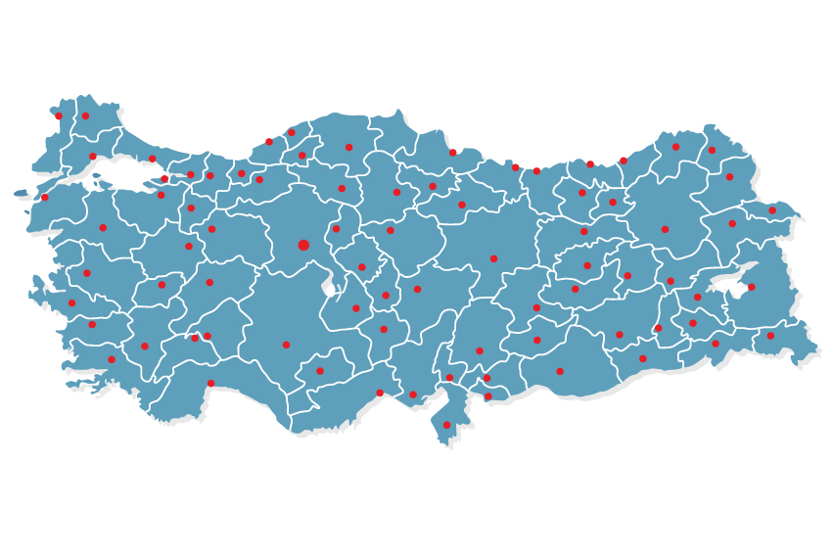
2014 – TEMMUZ AYINDA EN FAZLA
İHRACAT YAPILAN İLK 10 İL (% Değ.)
2. Kocaeli
-%1
1-Almanya % 15
1. İstanbul
%4
8. Sakarya %16
3. Bursa
-%7
5. Ankara
-%1
7. Manisa %1
4. İzmir
-%5
9. Denizli -%2
6. Gaziantep
-%18
10. Hatay
%33

Slide 9
2014 – TEMMUZ AYINDA EN FAZLA
İHRACAT YAPILAN İLK 10 ÜLKE (‘000 $)
 | ÜLKE | 2013 | 2014 | % Değ
1 | ALMANYA | 1.171.810 | 1.330.780 | 13,6%
2 | İNGİLTERE | 766.453 | 892.243 | 16,4%
3 | İTALYA | 576.304 | 586.913 | 1,8%
4 | FRANSA | 531.184 | 569.943 | 7,3%
5 | IRAK | 1.062.305 | 569.542 | -46,4%
6 | RUSYA | 613.343 | 535.981 | -12,6%
7 | A.B.D. | 480.464 | 510.147 | 6,2%
8 | İSPANYA | 325.931 | 436.807 | 34,0%
9 | İRAN | 243.049 | 305.994 | 25,9%
10 | HOLLANDA | 245.908 | 285.731 | 16,2%
 | GENEL TOPLAM | 12.553.538 | 12.538.870 | -0,1

Slide 10
2014 – TEMMUZ AYINDA EN FAZLA
İHRACAT YAPILAN İLK 10 ÜLKE (% Değ.)
7. ABD
%6
6. Rusya
-%13
2. İngiltere %16
1. Almanya %14
8. İspanya %34
4. Fransa
%7
5. Irak
-%46
10. Hollanda
%16
3. İtalya
%2
9.İran
%26

Slide 11
1 Ağustos 2014 || TİM Temmuz Ayı İhracat Verileri
Basın Bülteni Sunumu
Teşekkürler.
www.tim.org.tr | www.timtv.com.tr
twitter.com/turkihracat
facebook.com/IhracatcilarMeclisi

